Slide 1
Contrat-cadre d’Action Sociale 2023-2026
PASS SOCIAL – Plurélya
Mettre à jour mes informations personnelles

Slide 2
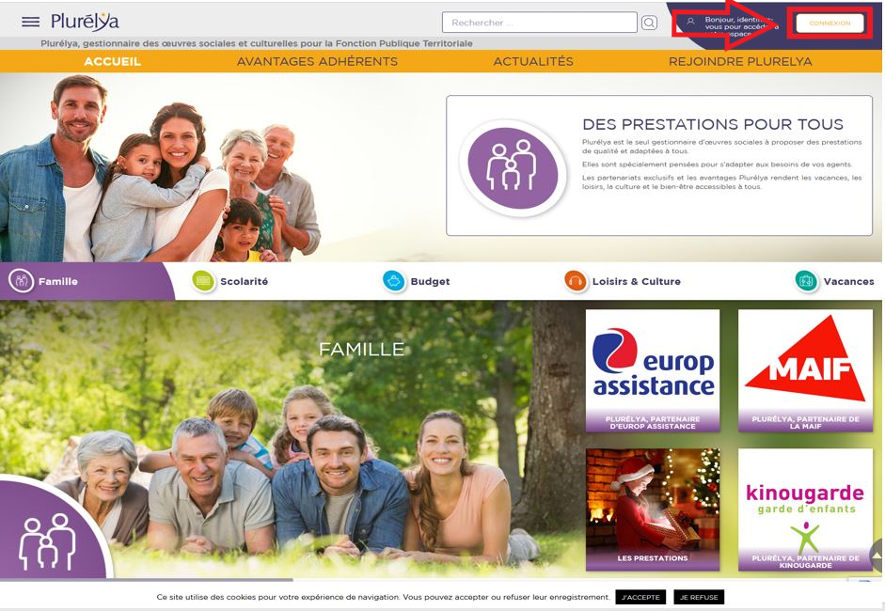
Cliquer sur « CONNEXION » en haut à droite

Slide 3
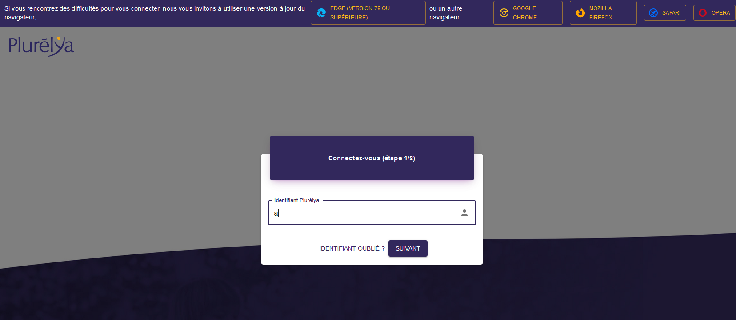
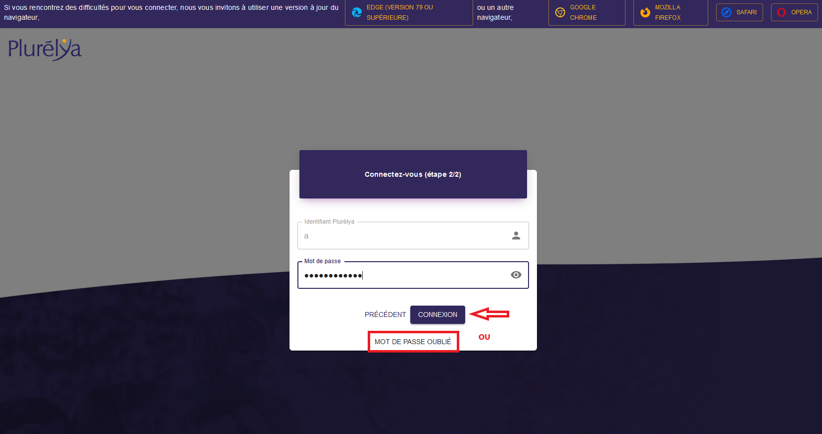
1) Saisir l’identifiant Plurélya (il commence par la lettre « a » suivi de 6 chiffres)
2) Saisir le mot de passe et cliquer sur « CONNEXION » ou cliquer sur « MOT DE PASSE OUBLIE »

Slide 4
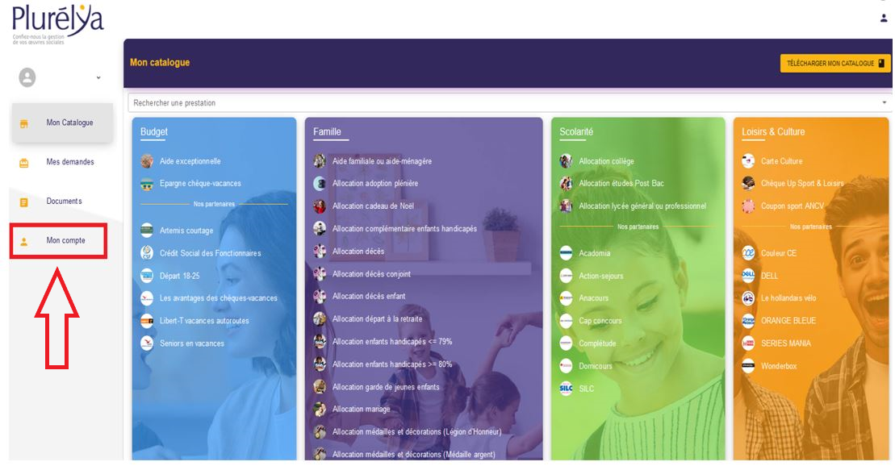
Cliquer sur « Mon compte » à gauche

Slide 5
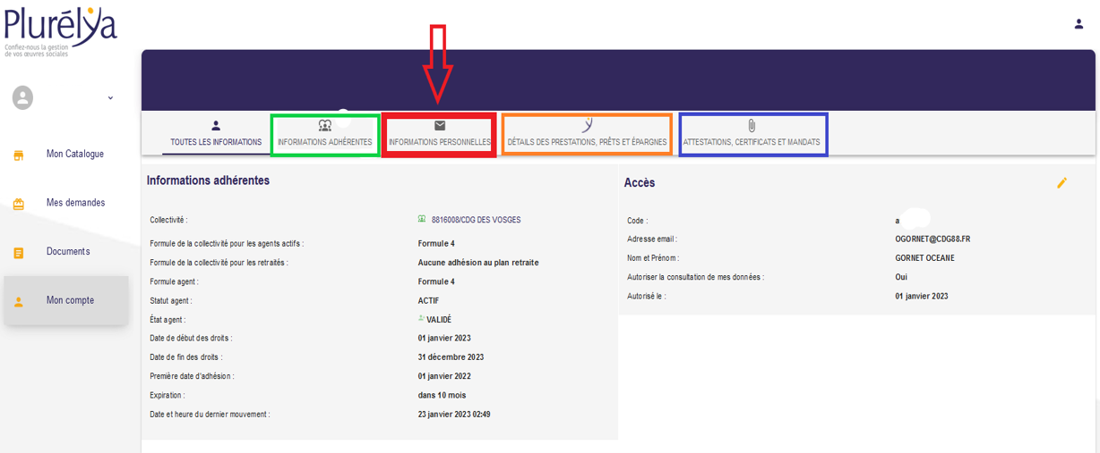
Cliquer sur le 3e onglet « INFORMATIONS PERSONNELLES »

Slide 6
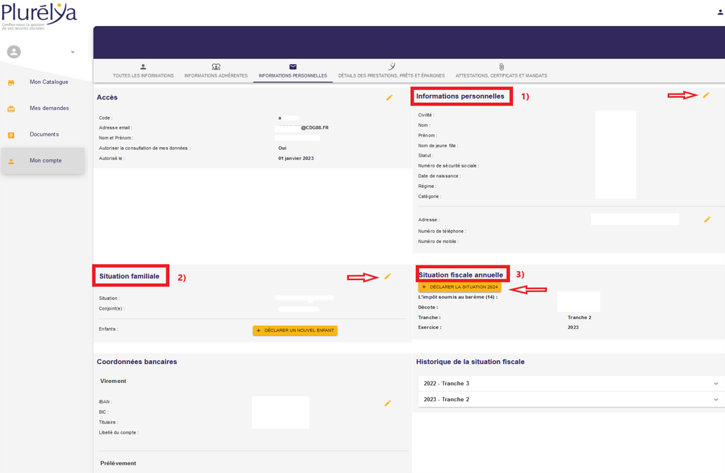
1) Cliquer sur le crayon orange à droite dans le bloc « Informations personnelles » afin de mettre à jour les données indiquées.
2) Idem pour la partie « Situation familiale ».
3) Pour la partie « Situation fiscale annuelle », cliquer sur « déclarer la situation 2023 ».

Slide 7
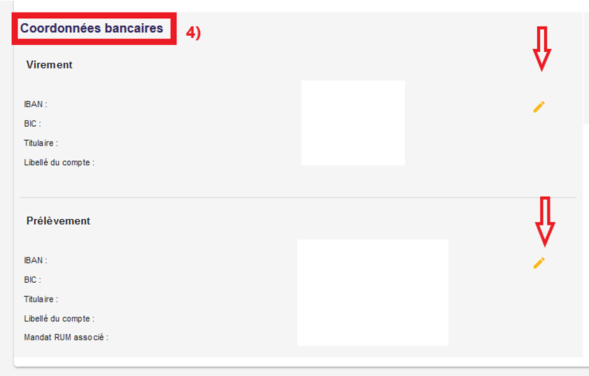
4) Comme pour les parties précédentes, il faut utiliser les crayons oranges à droite pour renseigner les coordonnées bancaires de Virement et de prélèvement.

Slide 8
CONTACTS
Service Action Sociale
09.73.05.74.59
actionsociale@cdg88.fr

